Slide 1
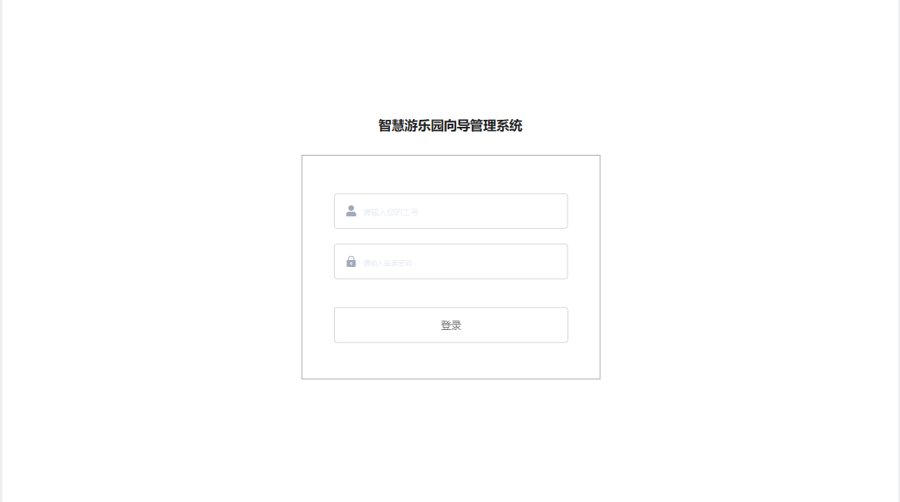
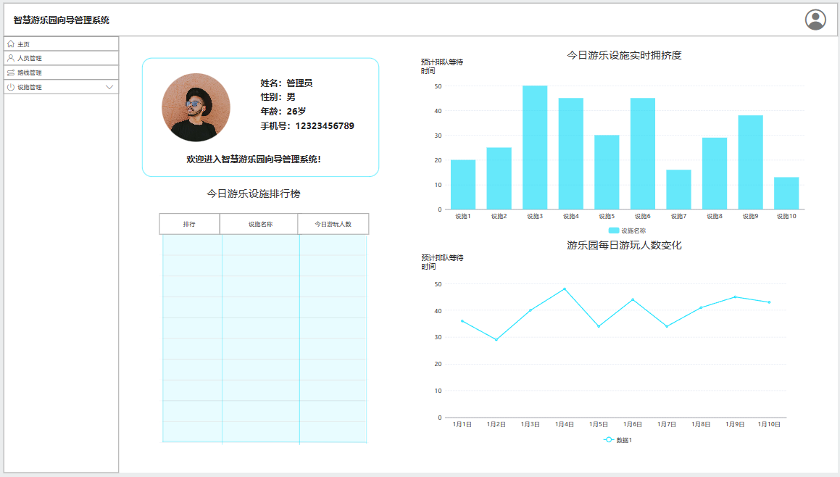

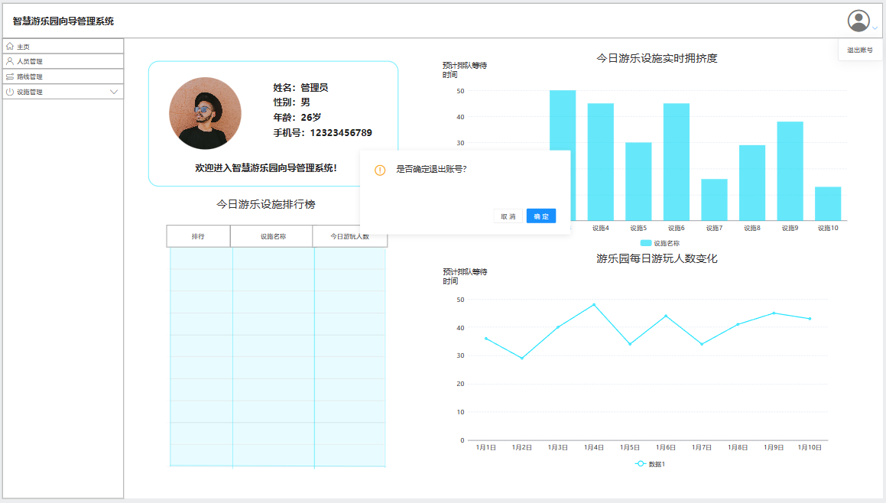
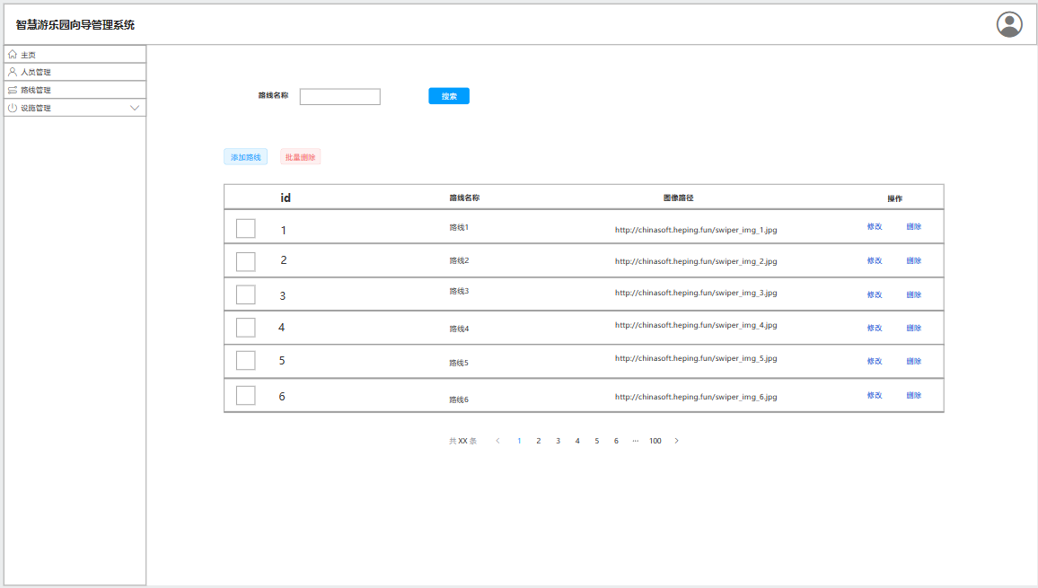
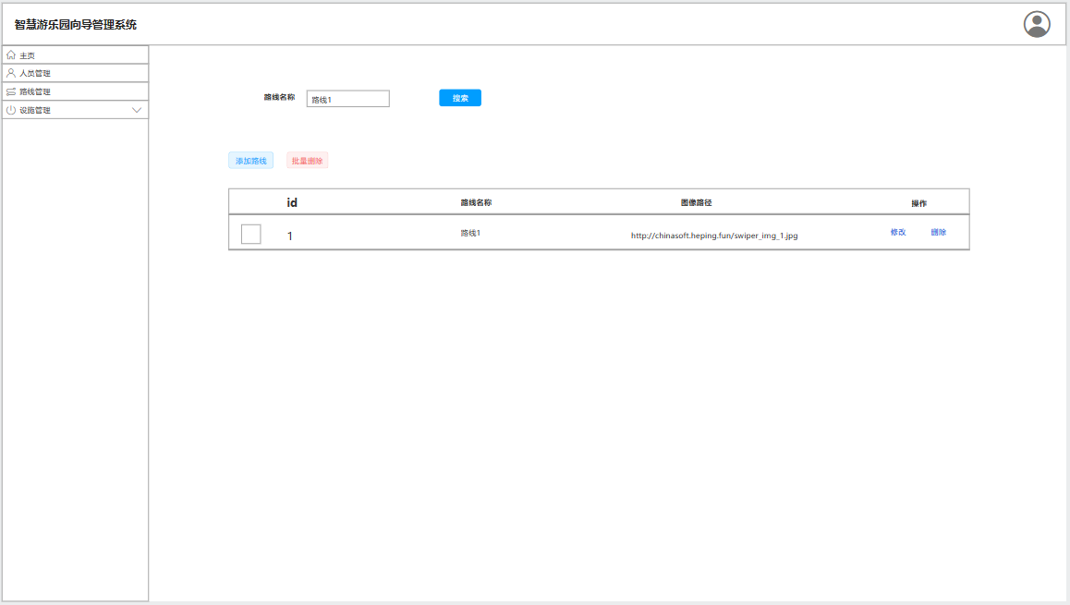
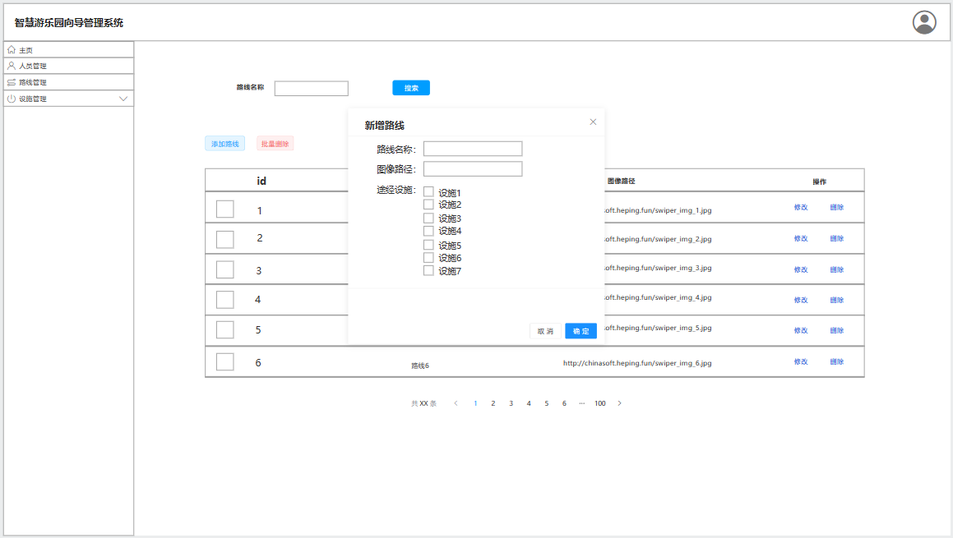
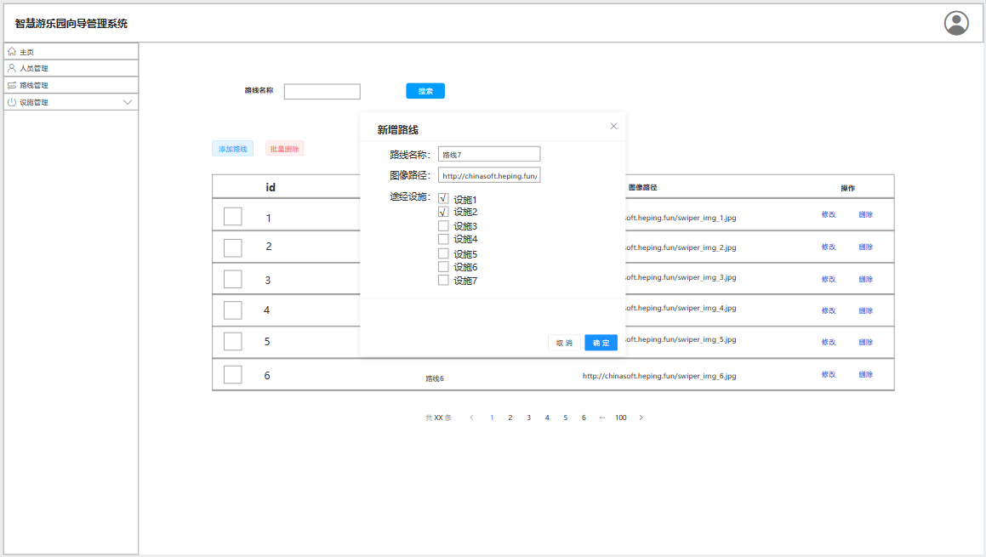
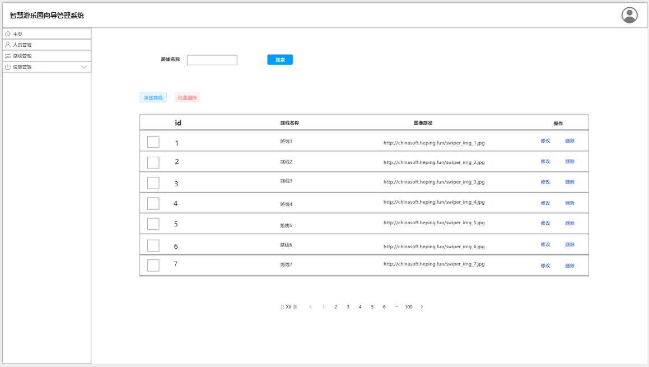
登录
主页
1.1 登录
点击跳转
1.1
主页
点击出现
主页
主页
登录
登录
2.1
2.3
2.5
点击弹出
2.1 个人信息框
2.2 游乐设施排行
2.3 游乐设施拥挤度统计
2.4 游乐园每日游玩人数
2.5 退出账号
点击跳转
2.2
2.4
路线管理
路线管理
3.2
编辑
点击
3.1 路线表格展示
3.2 路线查找
3.1
路线管理
路线管理
路线管理
路线管理
3.3 路线增加
3.3
点击弹出
编辑
点击显示

Slide 2
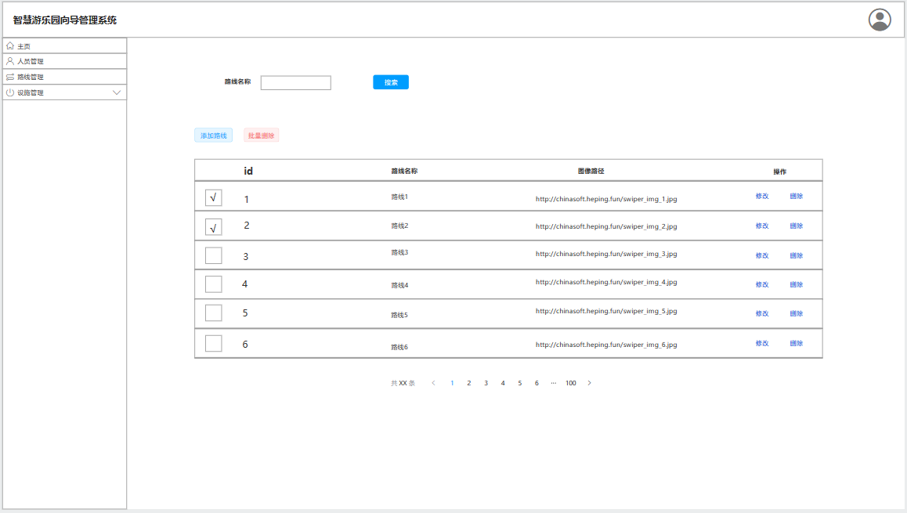
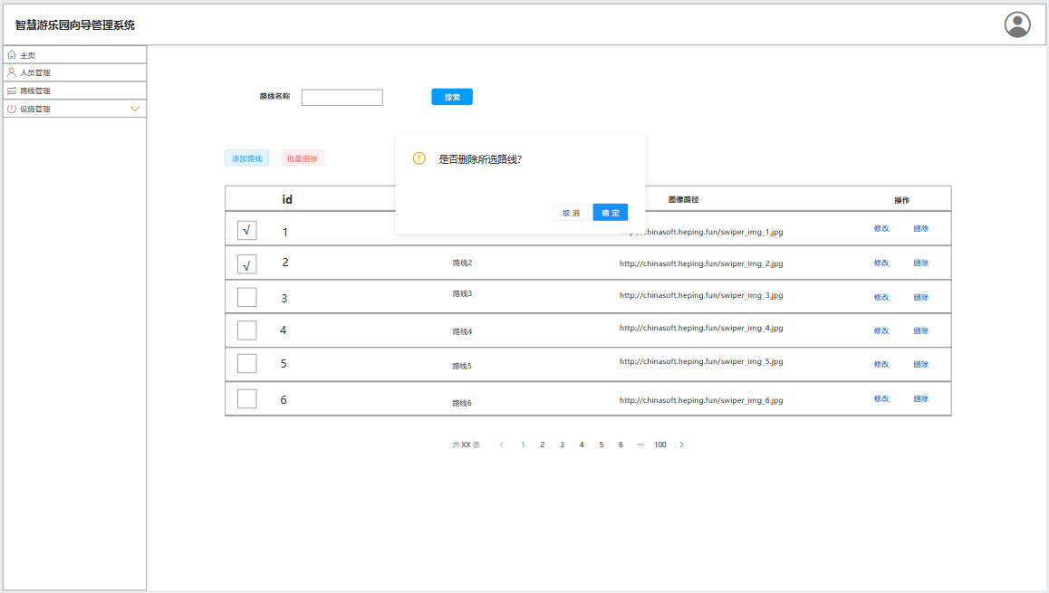
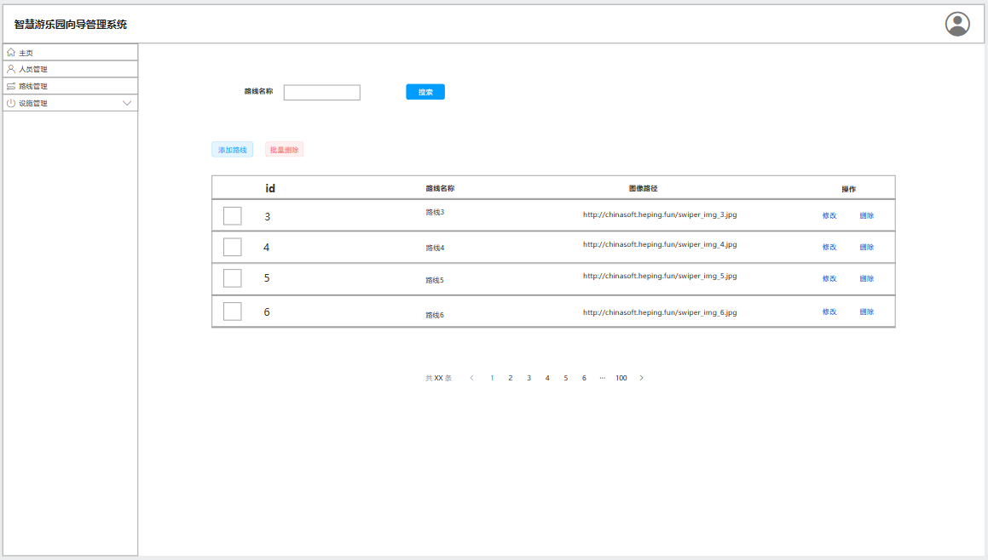
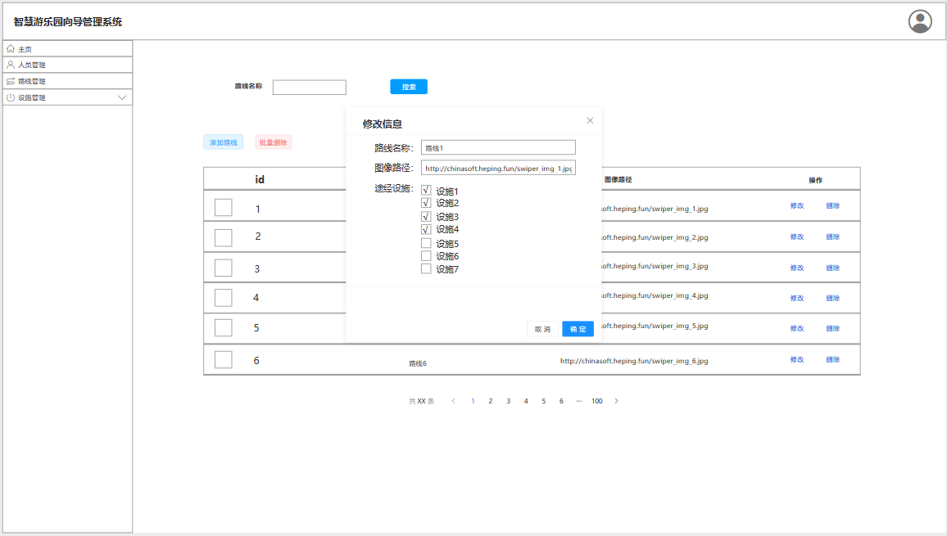
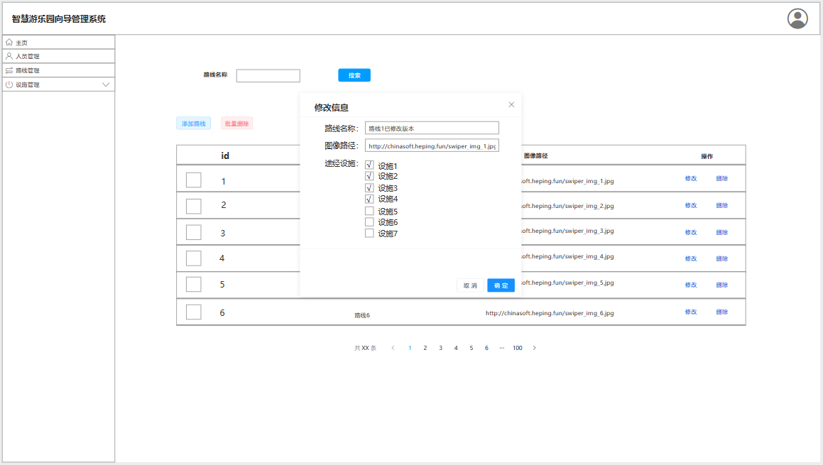
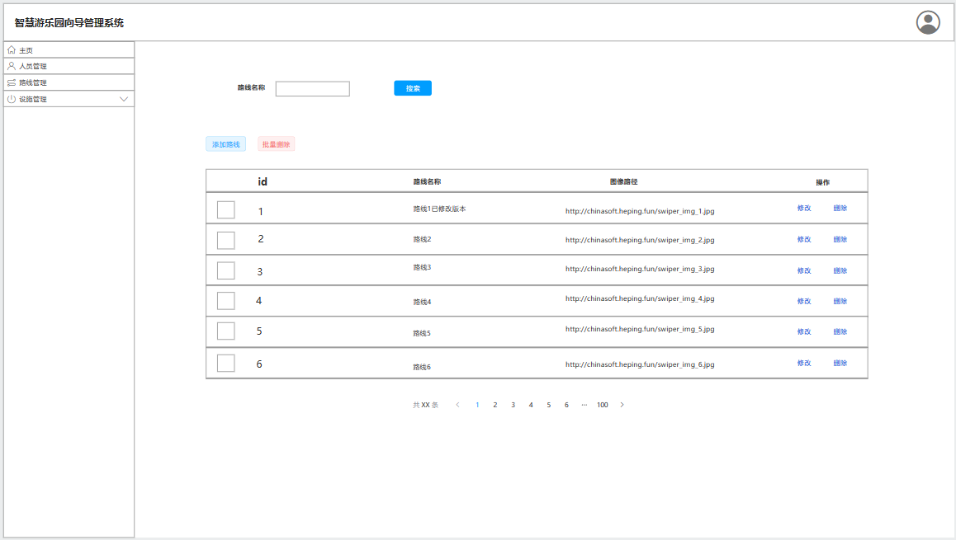
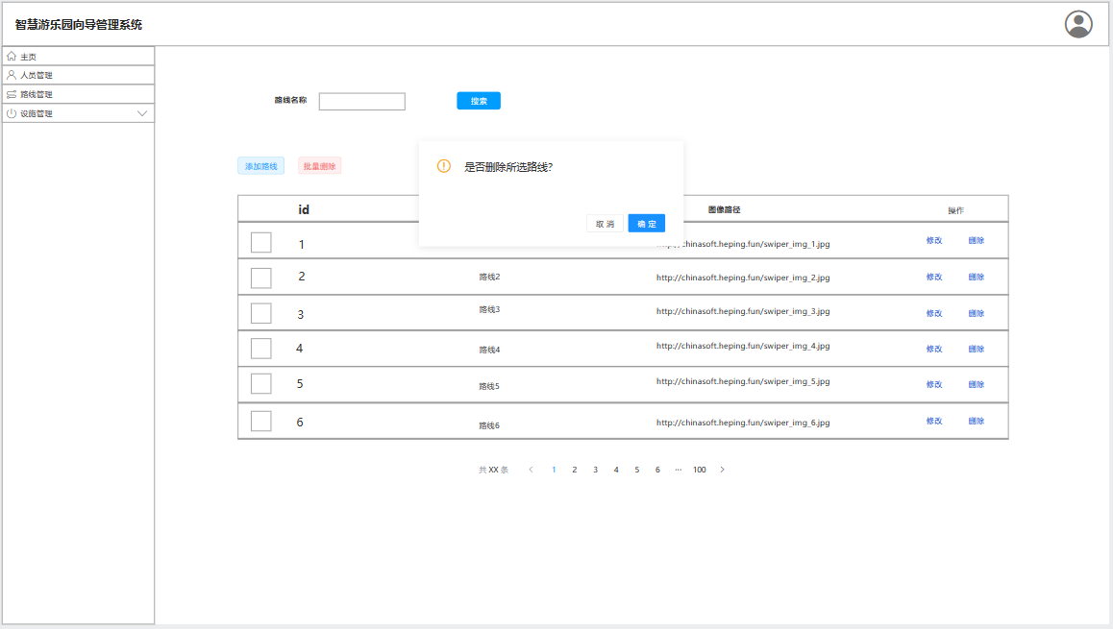
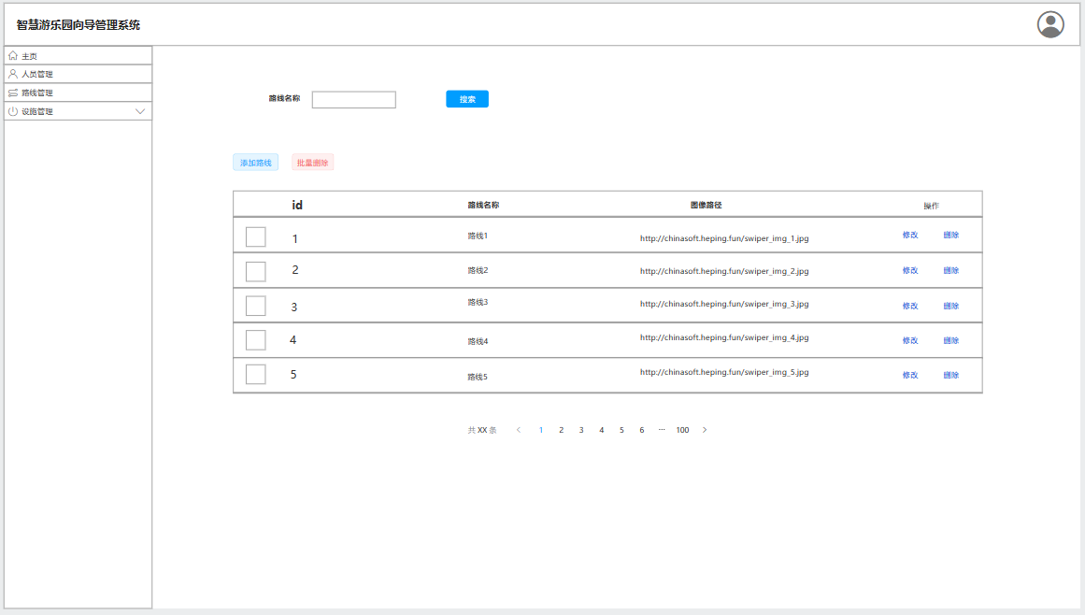
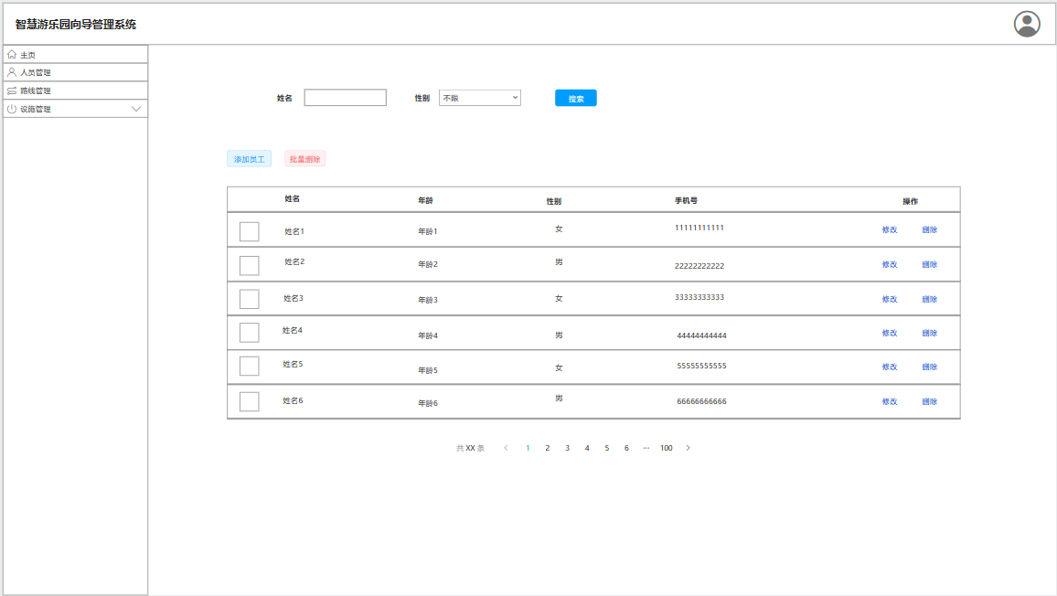
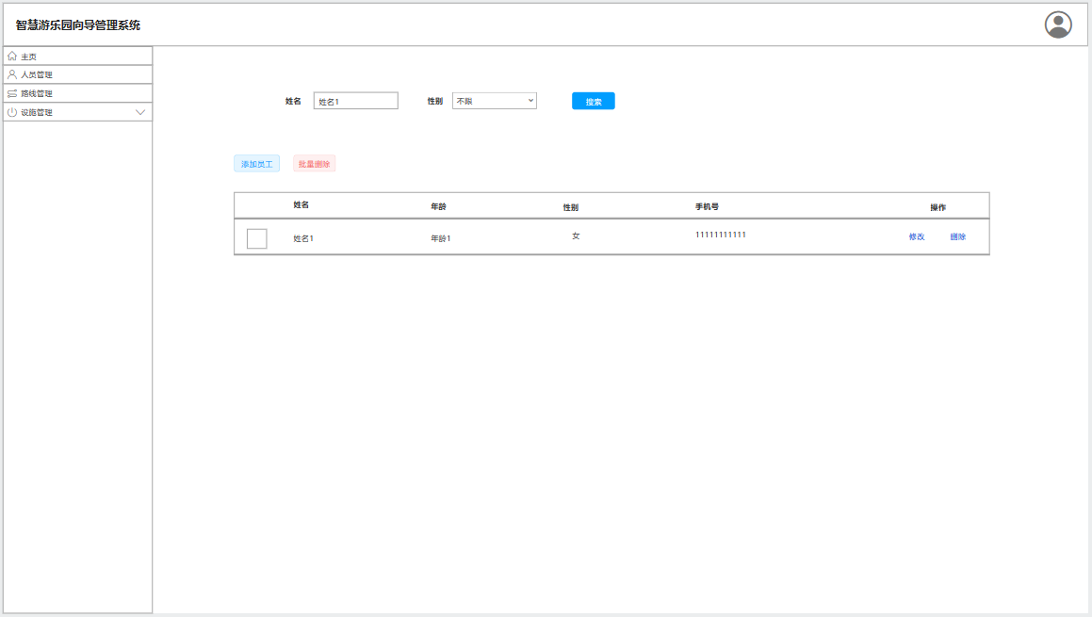
路线管理
路线管理
路线管理
路线管理
点击
3.4
选中
点击
3.4 路线批量删除
路线管理
路线管理
路线管理
路线管理
3.5
点击弹出
编辑修改
3.5 路线信息修改
点击
路线管理
路线管理
路线管理
3.6 单个路线删除
点击弹出
点击
3.6
人员管理
人员管理
4.2
编辑
点击
4.1 员工表格展示
4.2 员工查找
4.1

Slide 3
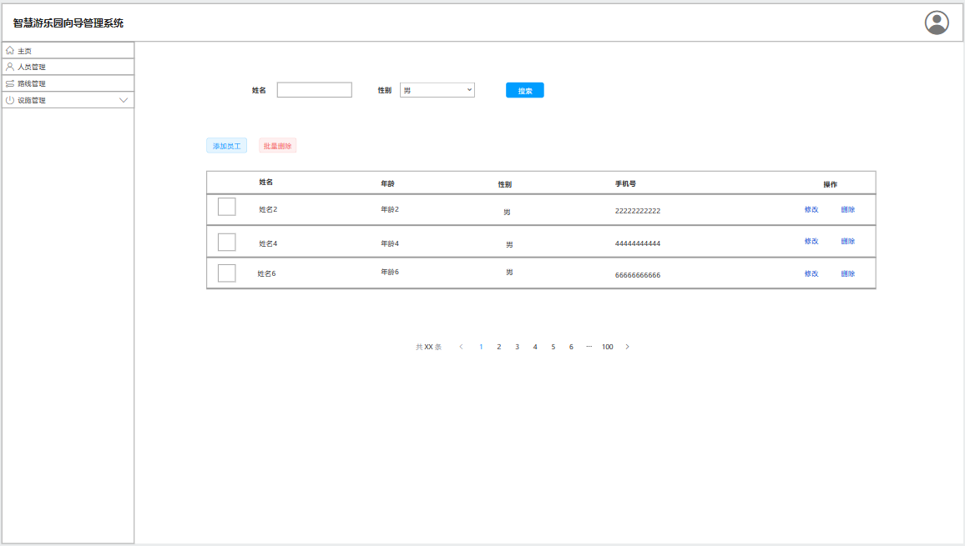
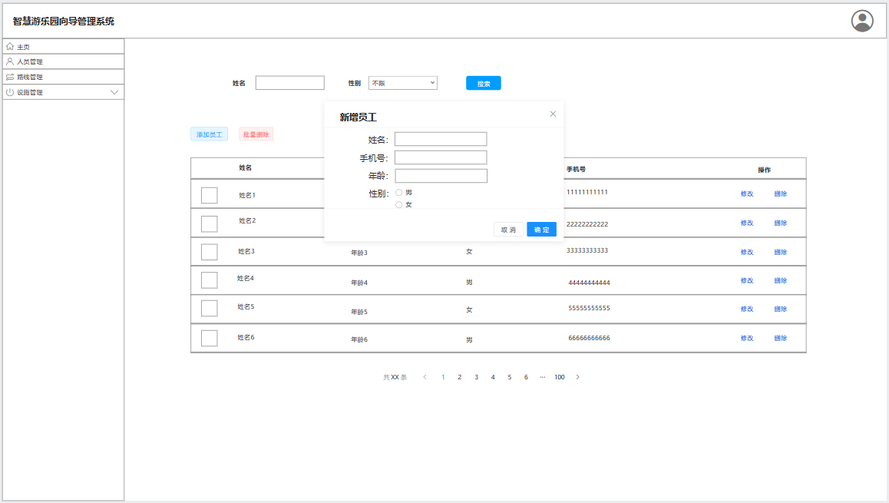
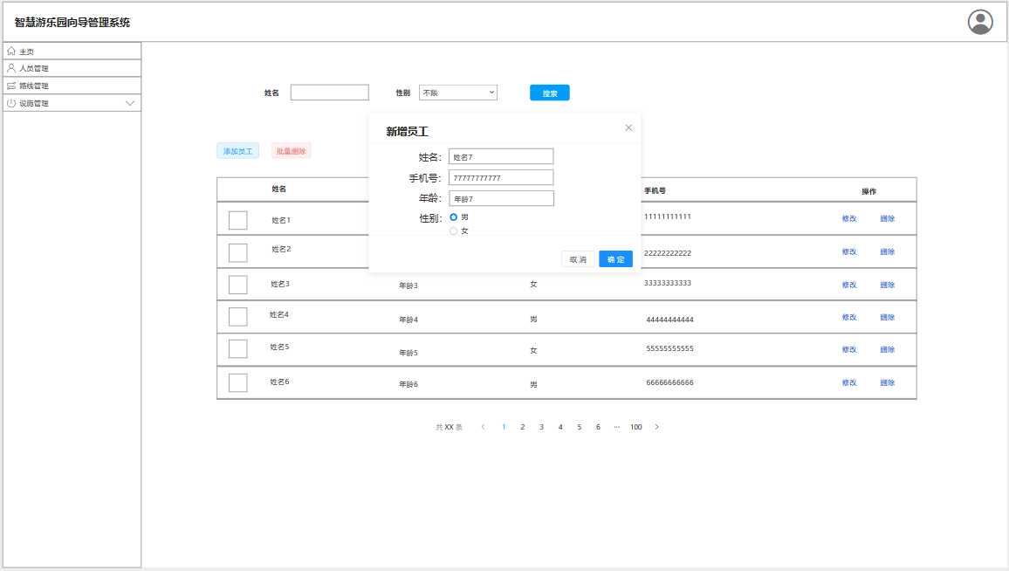
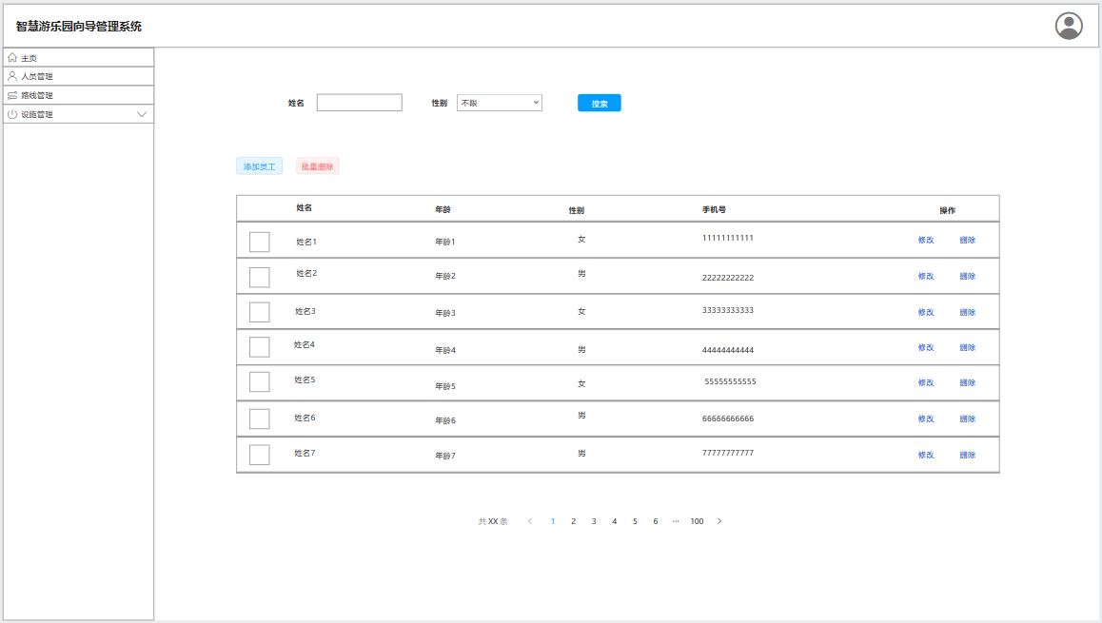
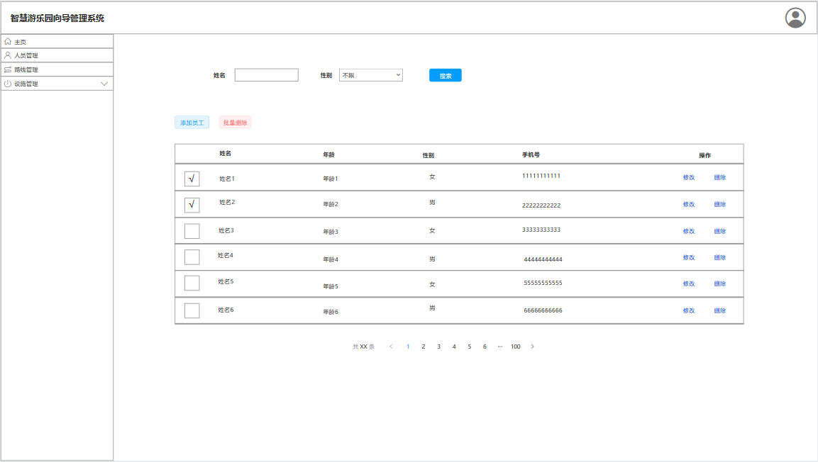
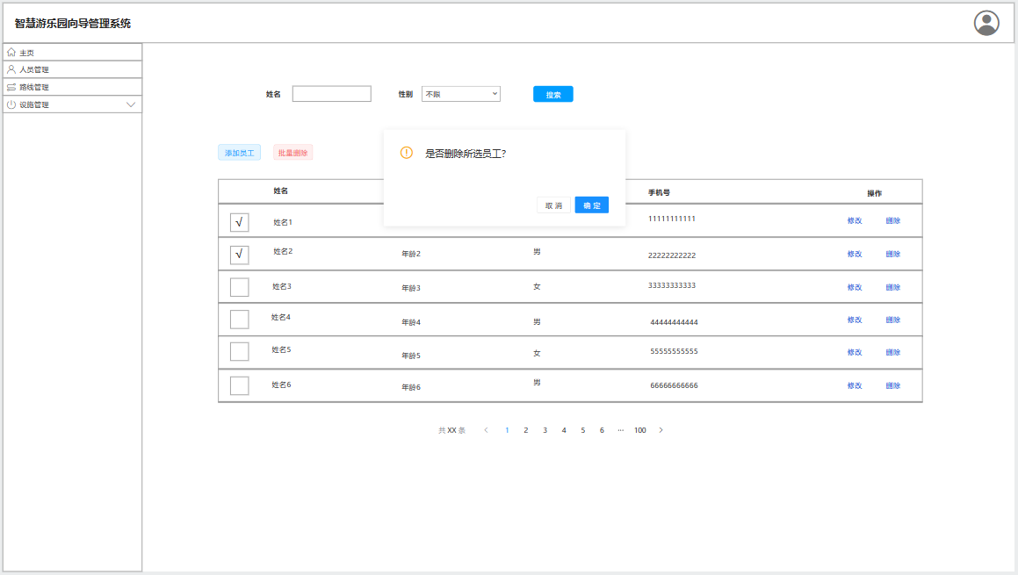
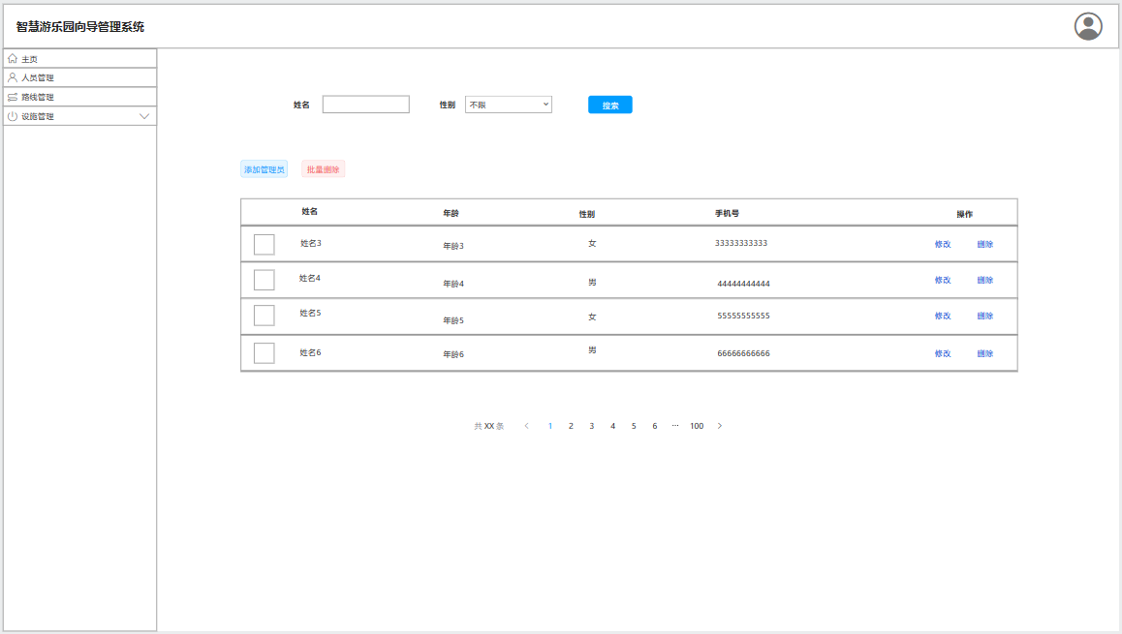
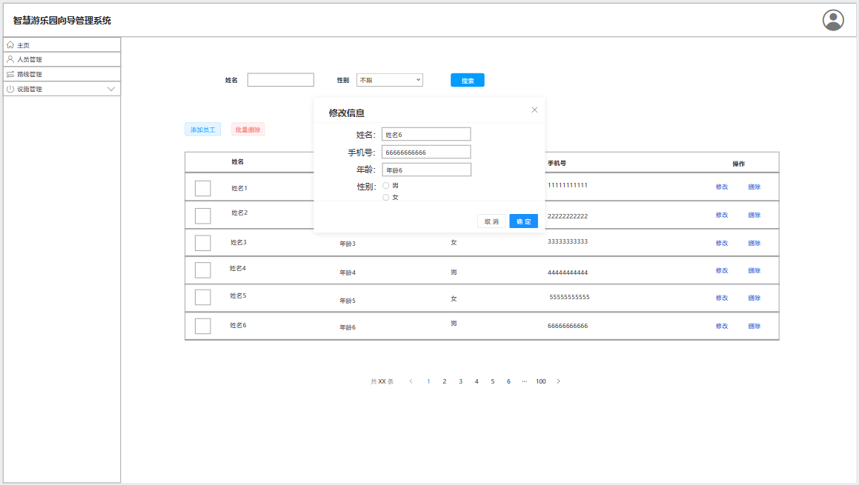
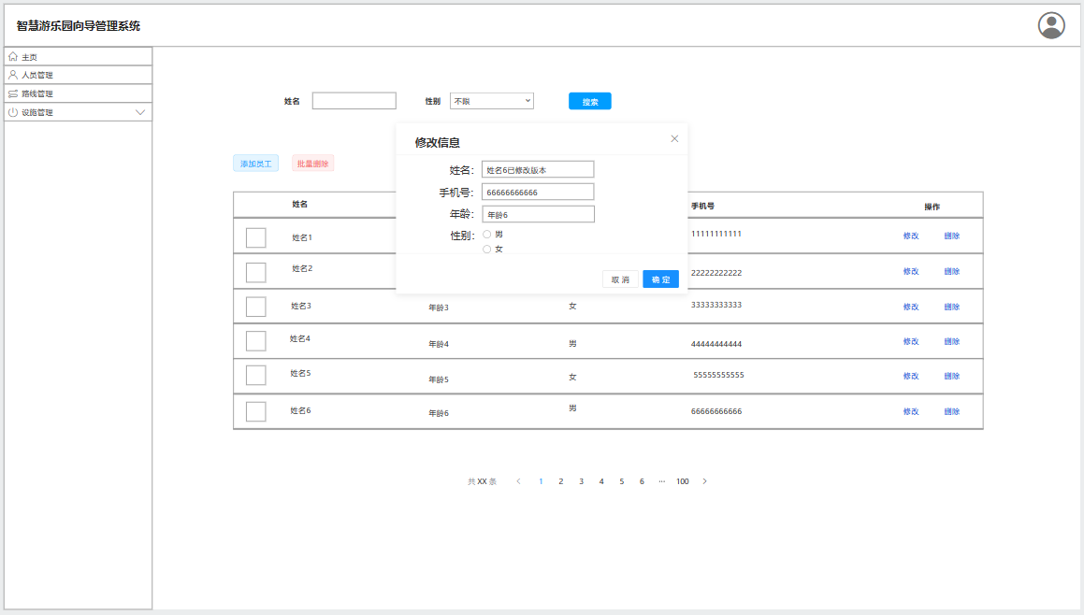
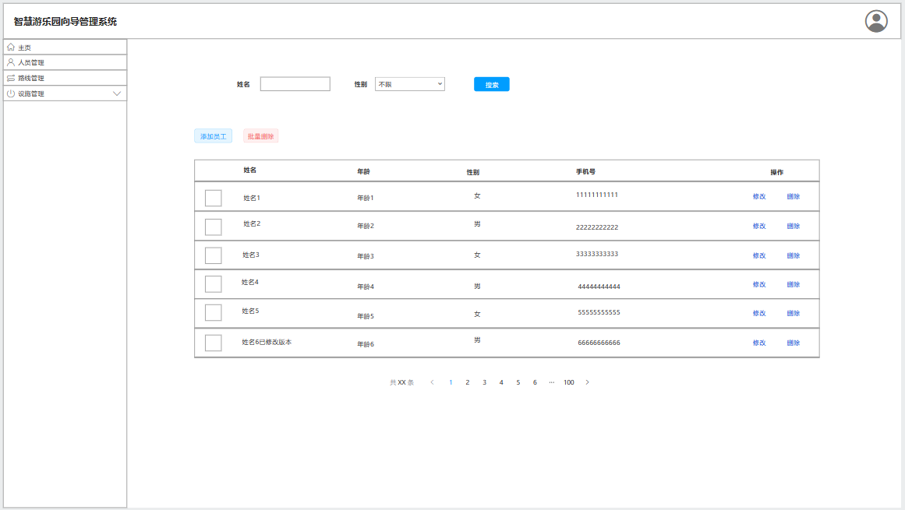
人员管理
人员管理
4.3
选择类型
点击
4.3 条件筛选
人员管理
人员管理
人员管理
人员管理
4.4
点击弹出
编辑
4.4 员工增加
点击显示
人员管理
人员管理
人员管理
人员管理
点击
4.5
选中
点击
4.5 员工批量删除
人员管理
人员管理
人员管理
人员管理
4.6 员工信息修改
点击弹出
编辑修改
4.6
点击

Slide 4
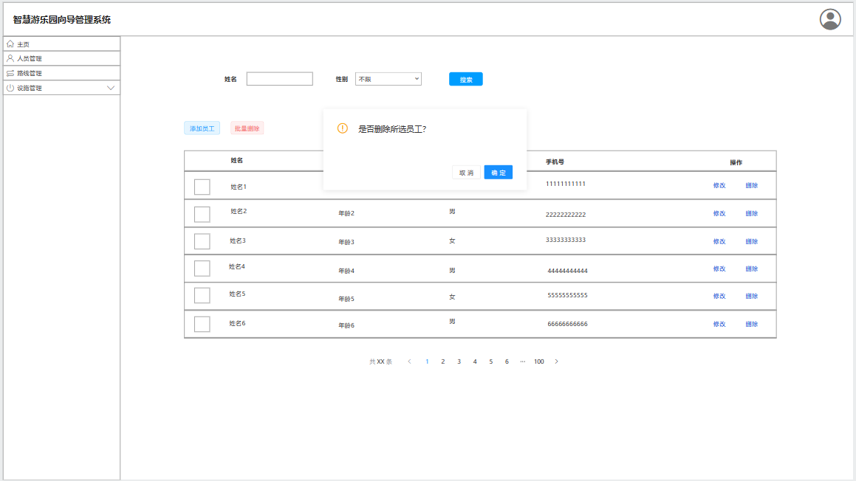
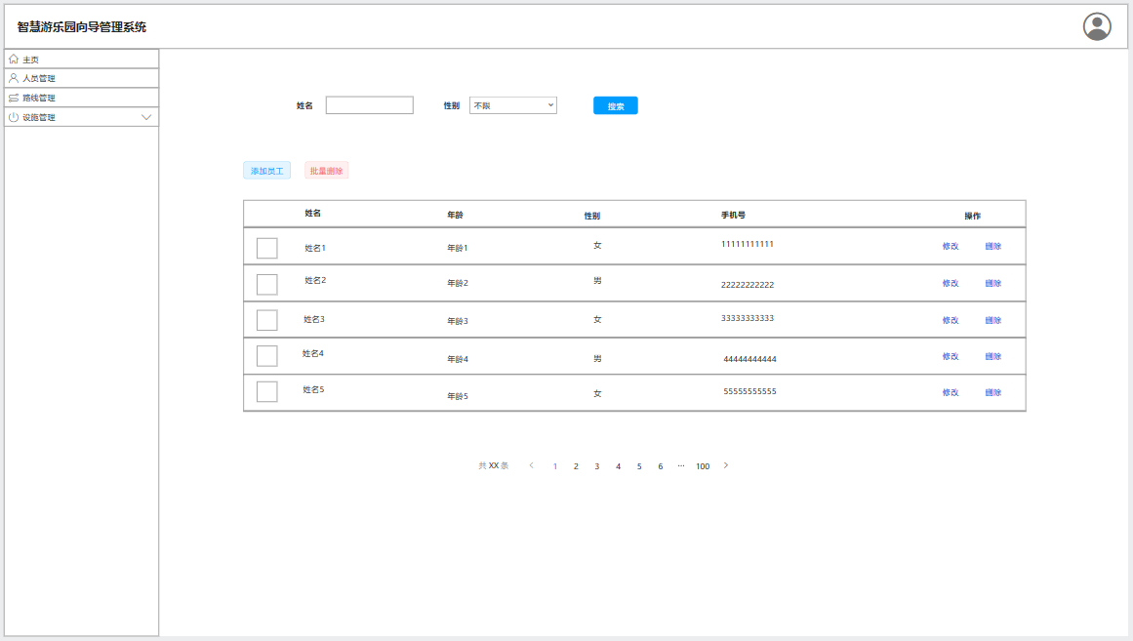
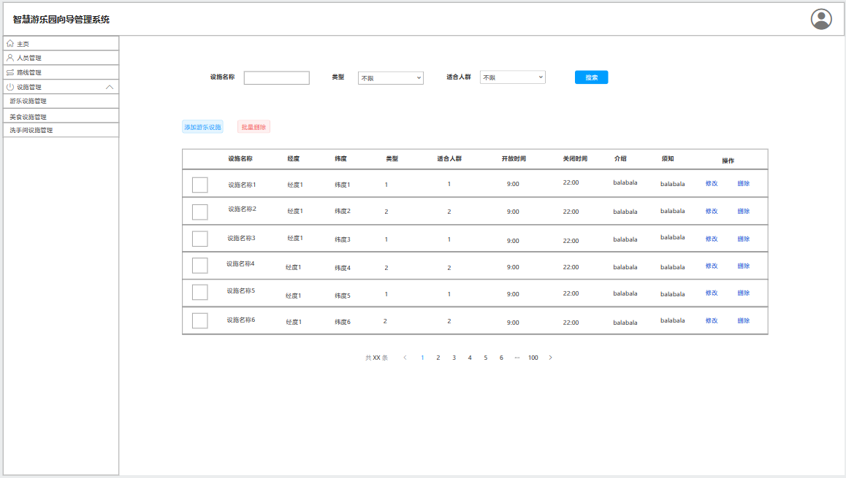
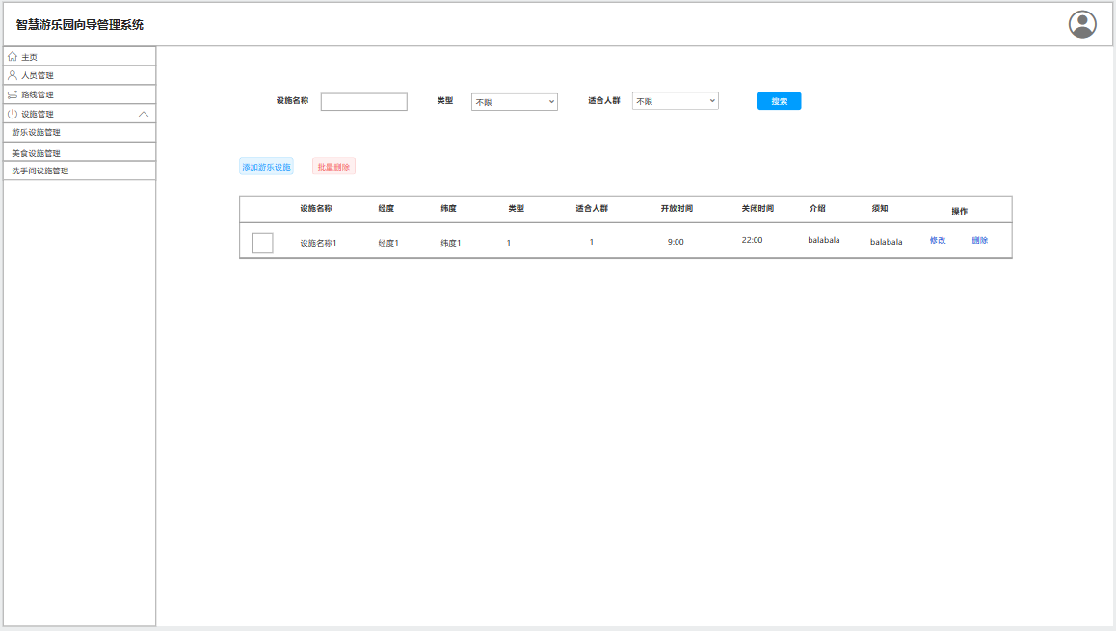
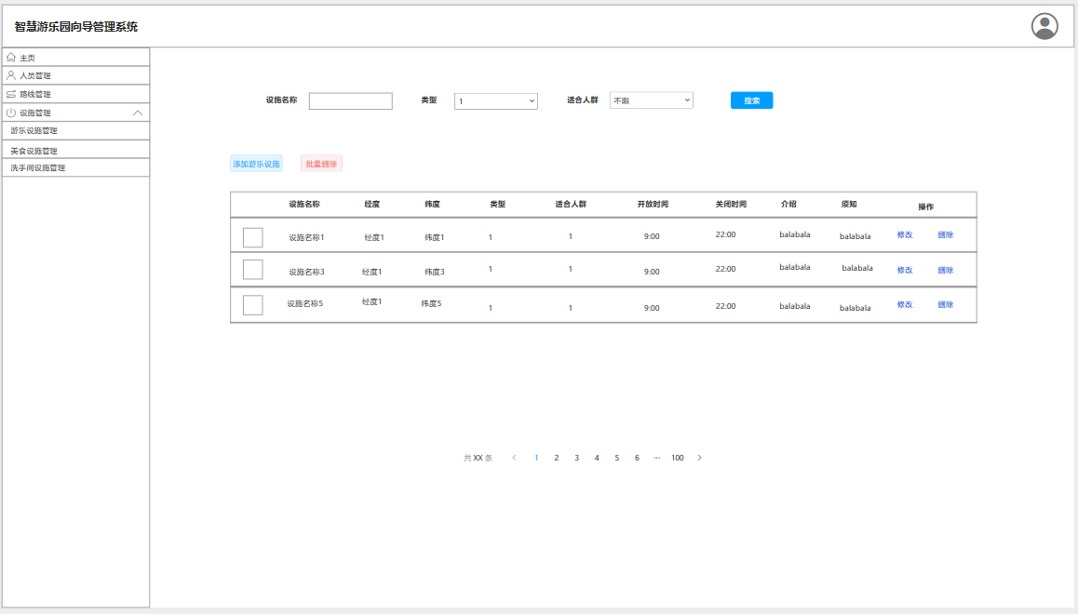
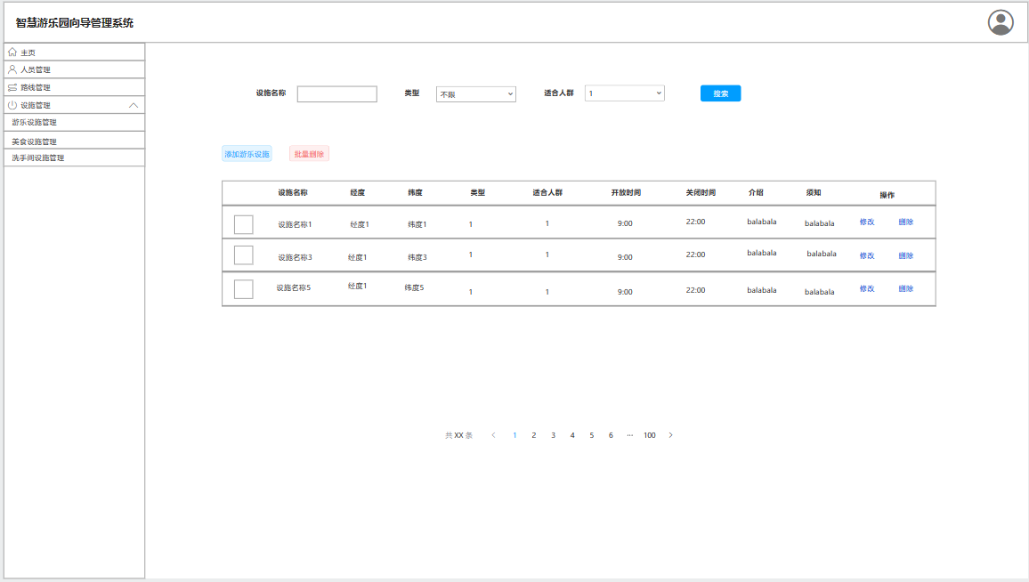
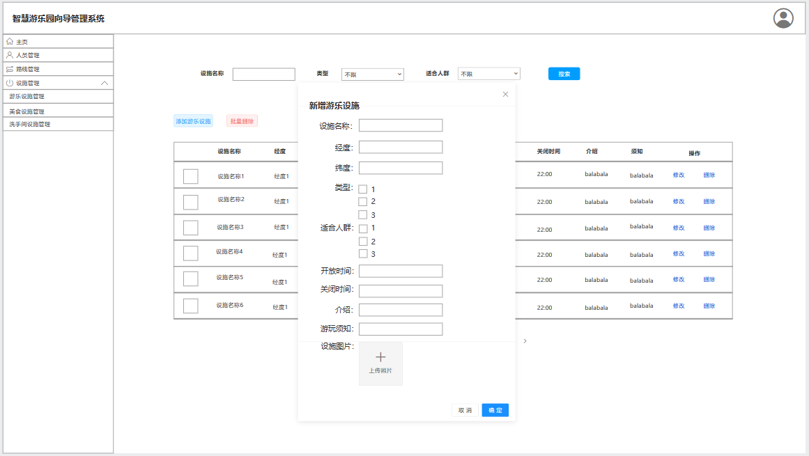
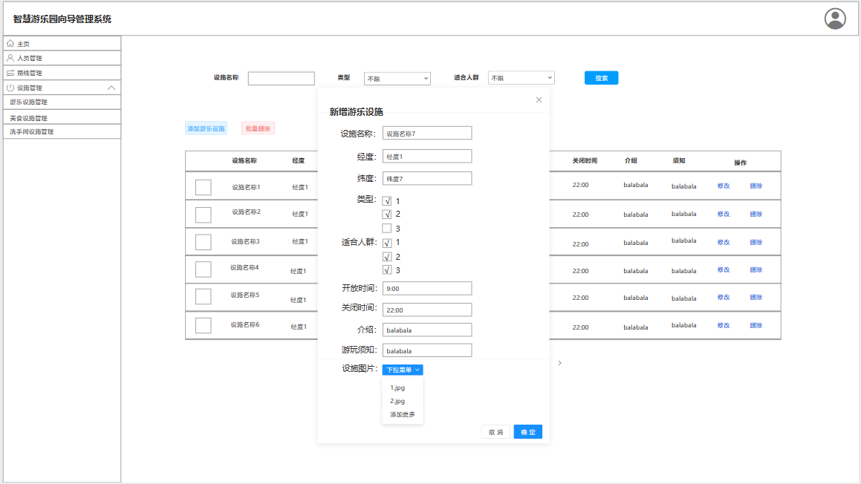
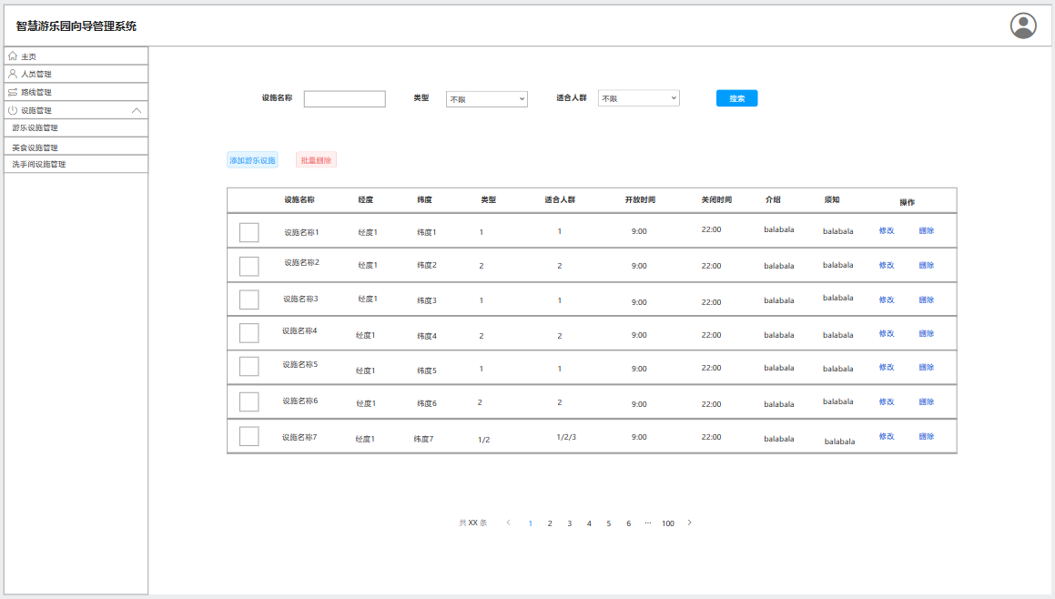
人员管理
人员管理
人员管理
4.7 单个员工删除
点击弹出
点击
4.7
游乐设施管理
游乐设施管理
5.1.2
编辑
点击
5.1.1 游乐设施表格展示
5.1.2 游乐设施查找
5.1.1
游乐设施管理
游乐设施管理
游乐设施管理
5.1.3
选择类型
点击
点击
5.1.3 条件筛选
切换筛选条件
游乐设施管理
游乐设施管理
游乐设施管理
游乐设施管理
5.1.4 游乐设施增加
5.1.4
点击弹出
编辑
经纬度：
经纬度：
经度：
经度：
纬度：
3
纬度：
2
1
3
2
类型：
1
√
类型：
适合人群：
√
3
适合人群：
2
√
3
1
2
√
√
开放时间：
1
关闭时间：
开放时间：
单次游玩时间：
关闭时间：
单次游玩人数：
单次游玩时间：
点击显示
介绍：
单次游玩人数：
游玩须知：
介绍：
游玩须知：

Slide 5
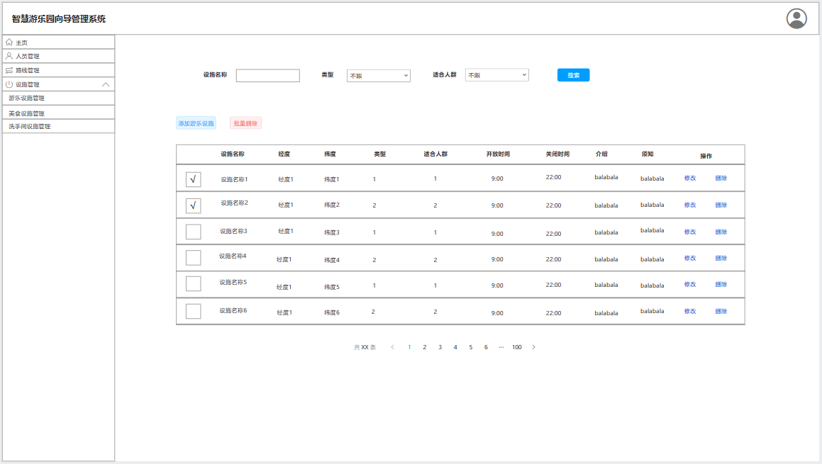
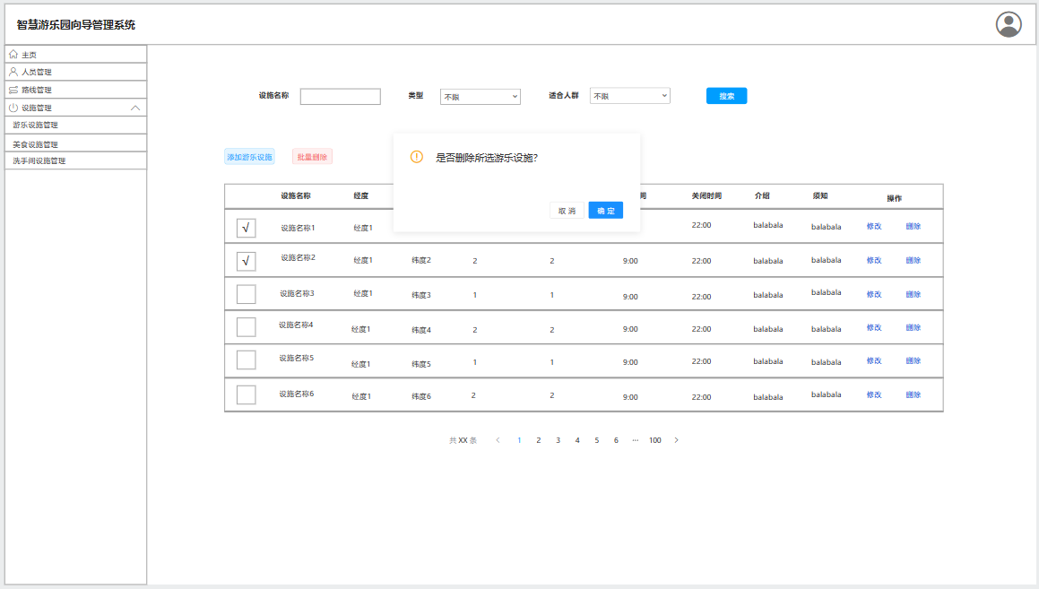
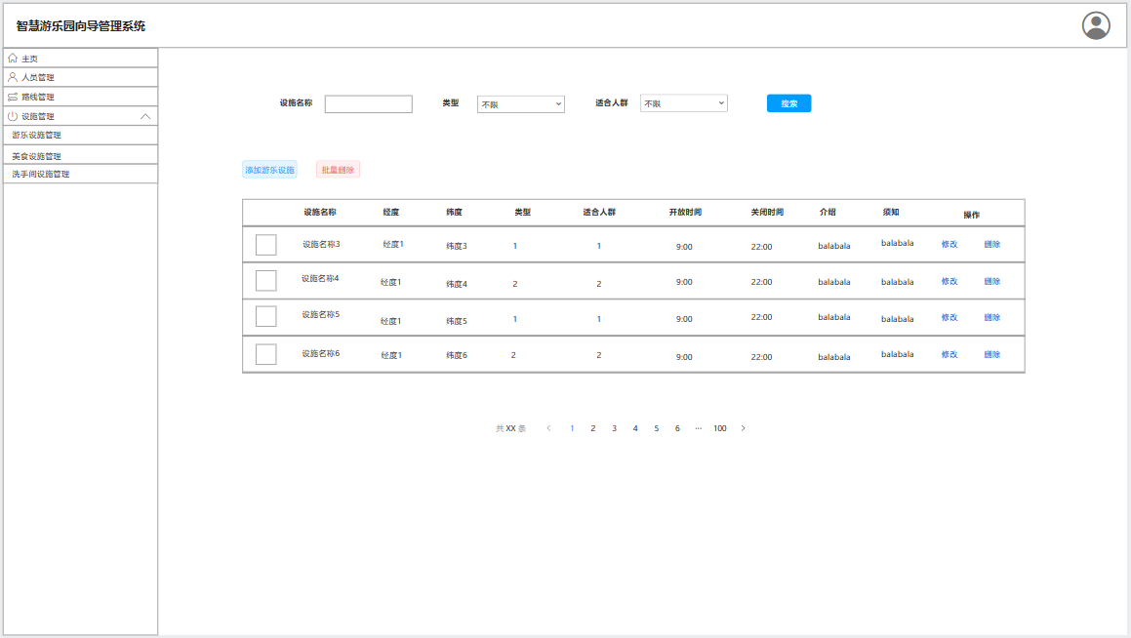
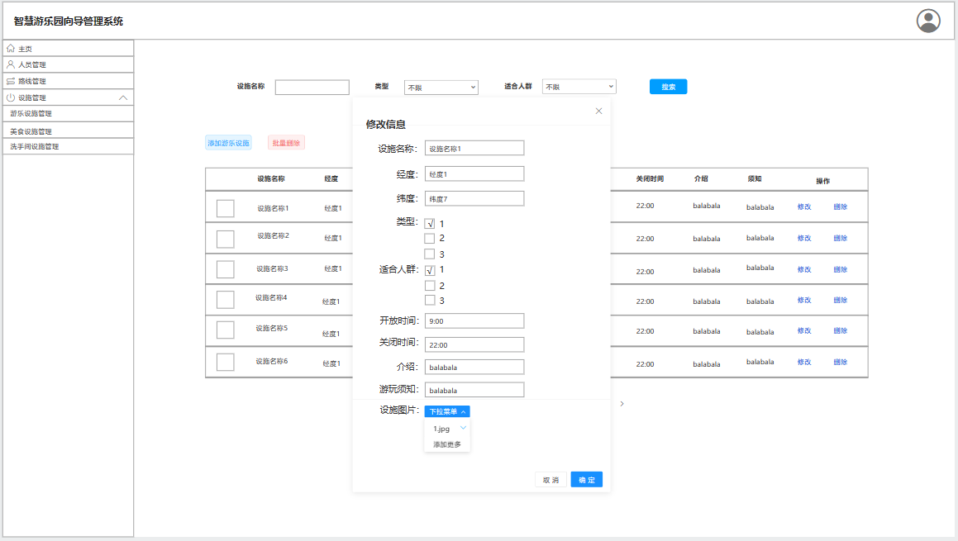
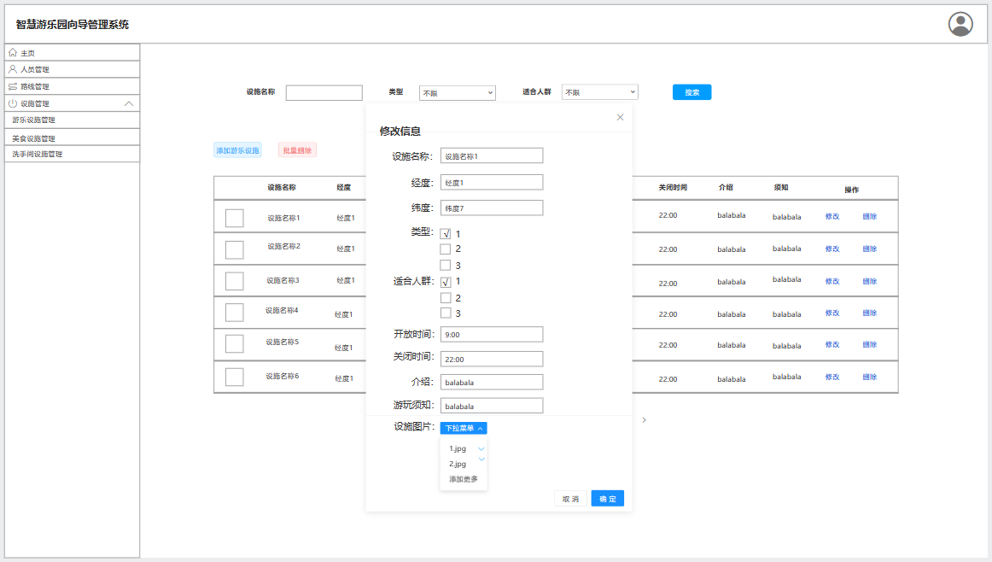
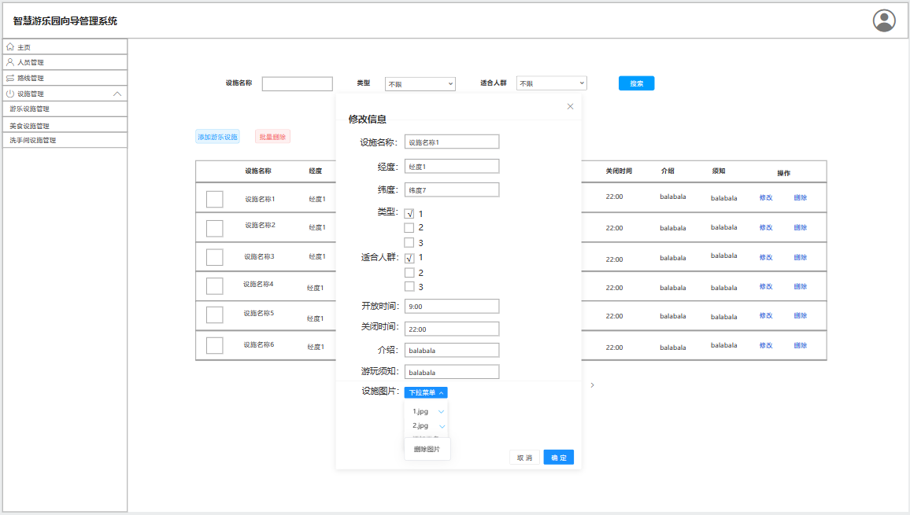
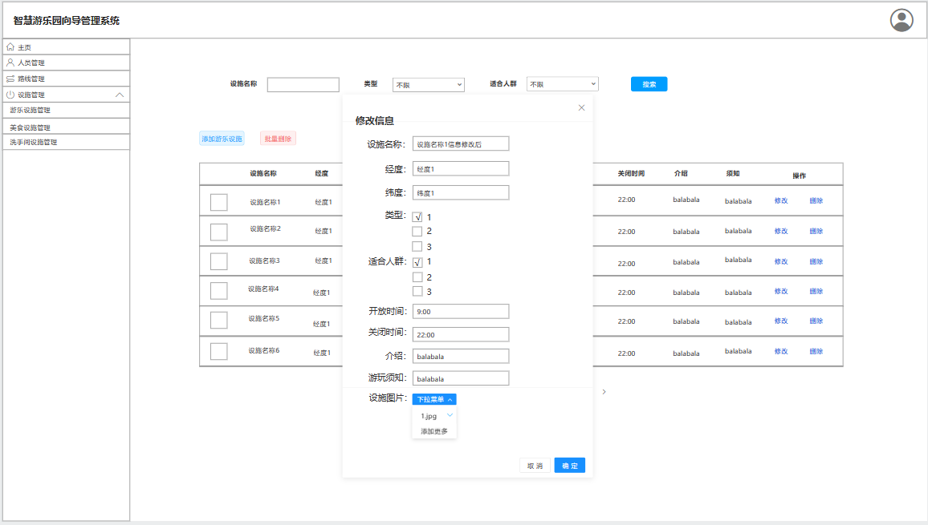
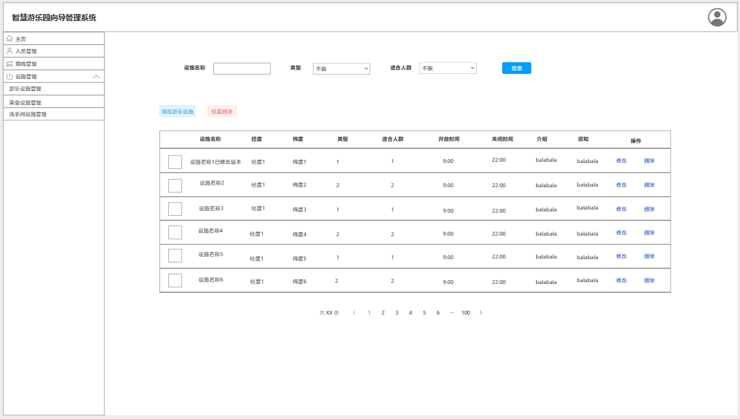

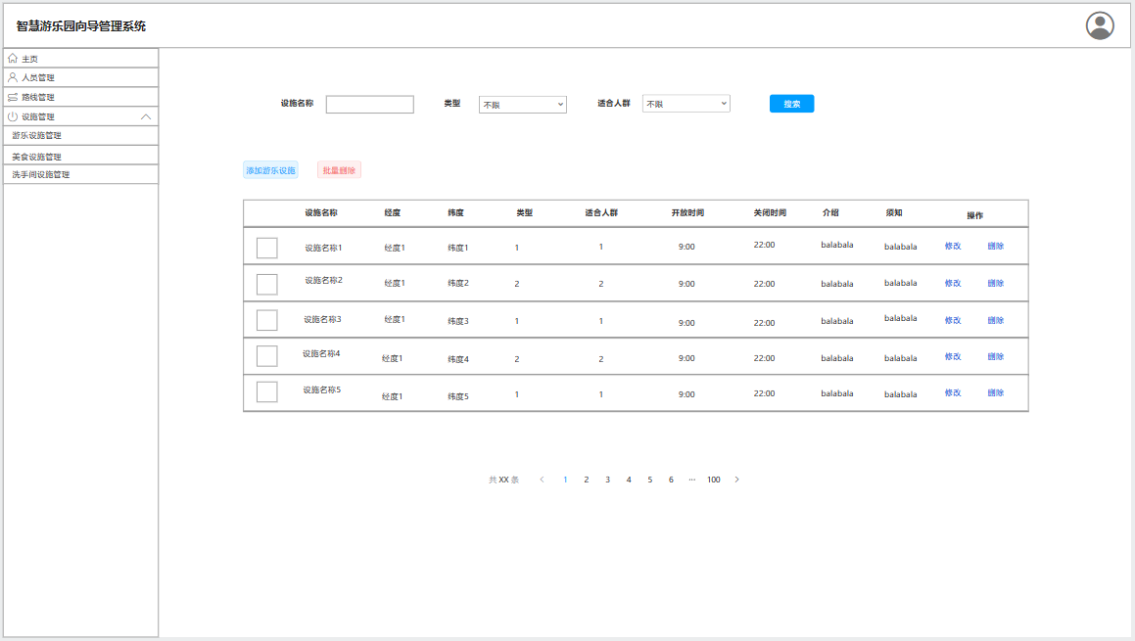
游乐设施管理
游乐设施管理
游乐设施管理
游乐设施管理
点击
5.1.5
选中
点击
5.1.5 游乐设施批量删除
游乐设施管理
游乐设施管理
游乐设施管理
游乐设施管理
5.1.6
点击弹出
经纬度：
经纬度：
经纬度：
经度：
经度：
经度：
纬度：
纬度：
纬度：
3
2
3
1
2
1
3
类型：
2
类型：
1
5.1.6 游乐设施信息修改
适合人群：
类型：
适合人群：
3
3
适合人群：
3
2
2
2
1
1
1
开放时间：
开放时间：
开放时间：
关闭时间：
关闭时间：
关闭时间：
单次游玩时间：
单次游玩时间：
单次游玩时间：
单次游玩人数：
单次游玩人数：
单次游玩人数：
介绍：
介绍：
增加图片
介绍：
点击图片
游玩须知：
游玩须知：
游玩须知：
删除图片
游乐设施管理
游乐设施管理
经纬度：
经度：
纬度：
3
点击
2
1
类型：
适合人群：
3
2
1
开放时间：
关闭时间：
单次游玩时间：
单次游玩人数：
介绍：
游玩须知：
游乐设施管理
游乐设施管理
游乐设施管理
5.1.7 游乐设施单个删除
点击弹出
点击
5.1.7

Slide 6
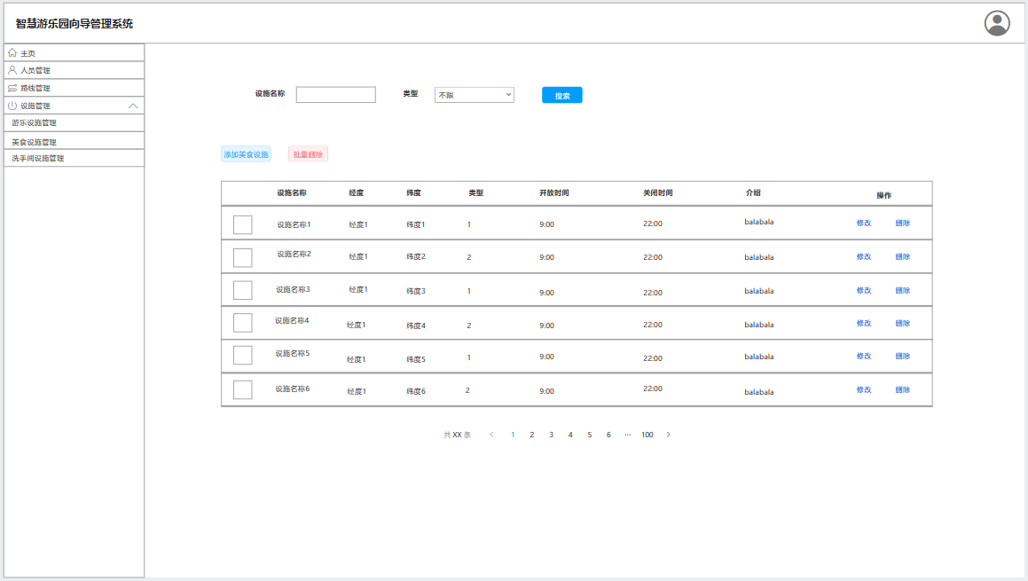
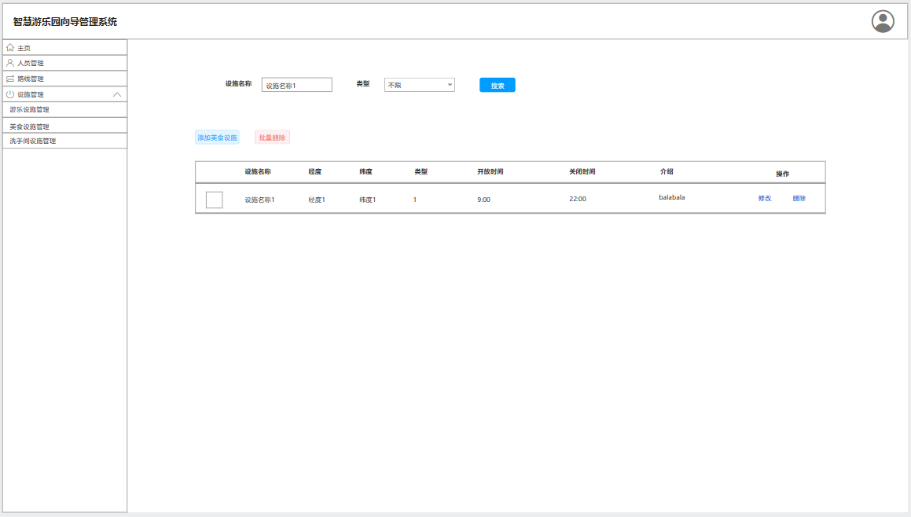
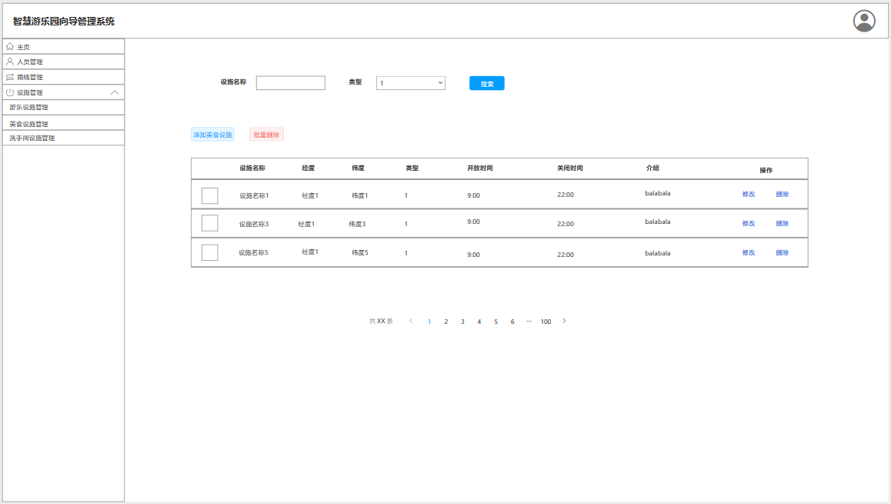
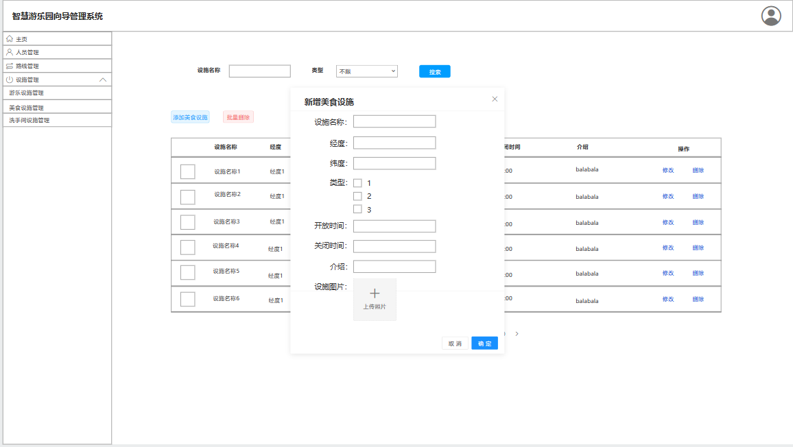




美食设施管理
美食设施管理
5.2.2
编辑
点击
5.2.1 美食设施表格展示
5.2.2 美食设施查找
5.2.1
美食设施管理
美食设施管理
5.2.3
选择类型
点击
5.2.3 条件筛选
美食设施管理
美食设施管理
美食设施管理
美食设施管理
5.2.4
点击弹出
编辑
经纬度：
经纬度：
经度：
经度：
纬度：
3
纬度：
2
1
3
2
类型：
1
5.2.4 美食设施增加
开放时间：
类型：
关闭时间：
开放时间：
单次就餐时间：
关闭时间：
单次就餐人数：
单次就餐时间：
介绍：
单次就餐人数：
介绍：
点击显示
美食设施管理
美食设施管理
美食设施管理
美食设施管理
点击
5.2.5
选中
点击
5.2.5 美食设施批量删除

Slide 7









美食设施管理
美食设施管理
美食设施管理
美食设施管理
5.2.6
点击弹出
经纬度：
经纬度：
经纬度：
经度：
增加图片
经度：
经度：
纬度：
3
纬度：
纬度：
2
5.2.6 美食设施信息修改
1
类型：
3
2
3
1
2
1
类型：
开放时间：
类型：
关闭时间：
开放时间：
开放时间：
单次就餐时间：
关闭时间：
关闭时间：
单次就餐人数：
单次就餐时间：
单次就餐时间：
介绍：
单次就餐人数：
单次就餐人数：
介绍：
点击图片
介绍：
删除图片
美食设施管理
美食设施管理
经纬度：
点击
经度：
纬度：
3
2
1
类型：
开放时间：
关闭时间：
单次就餐时间：
单次就餐人数：
介绍：
美食设施管理
美食设施管理
美食设施管理
点击弹出
点击
5.2.7 单个美食设施删除
5.2.7
洗手间设施管理
洗手间设施管理
5.3.2
编辑
点击
5.3.1 洗手间设施表格展示
5.3.2 洗手间设施查找
5.3.1

Slide 8













洗手间设施管理
洗手间设施管理
洗手间设施管理
洗手间设施管理
5.3.3
点击弹出
编辑
经纬度：
经纬度：
经度：
经度：
5.3.3 洗手间设施增加
纬度：
纬度：
开放时间：
开放时间：
关闭时间：
关闭时间：
单次如厕时间：
单次如厕时间：
可容纳人数：
可容纳人数：
点击显示
设施图片：
设施图片：
洗手间设施管理
洗手间设施管理
洗手间设施管理
洗手间设施管理
点击
5.3.4
选中
点击
5.3.4 洗手间设施批量删除
洗手间设施管理
洗手间设施管理
洗手间设施管理
洗手间设施管理
5.3.5
点击弹出
经纬度：
经纬度：
经纬度：
经度：
经度：
经度：
纬度：
纬度：
纬度：
点击图片
开放时间：
5.3.5 洗手间设施信息修改
开放时间：
开放时间：
关闭时间：
关闭时间：
增加图片
关闭时间：
单次如厕时间：
单次如厕时间：
单次如厕时间：
可容纳人数：
可容纳人数：
可容纳人数：
设施图片：
设施图片：
设施图片：
删除图片
洗手间设施管理
洗手间设施管理
经纬度：
点击
经度：
纬度：
开放时间：
关闭时间：
单次如厕时间：
可容纳人数：
设施图片：

Slide 9


洗手间设施管理
洗手间设施管理
洗手间设施管理
5.3.6 单个洗手间设施删除
点击弹出
点击
5.3.6

